Slide 1
Elementos de Protección Personal (EPP)
Gimenez Alvaro Busca-Súst Gonzalo Centeno José

Slide 2
Objetivos
Conocer los diferentes tipos de EPP de acuerdo a cada puesto laboral
Concientizar sobre la importancia de su uso
Mostrar el uso correcto y los riesgos de su uso inadecuado o no uso
Informar el marco legal vigente

Slide 3
Temas a desarrollar
Definición
Marco Legal
Tipos de EPP
Conclusiones

Slide 4
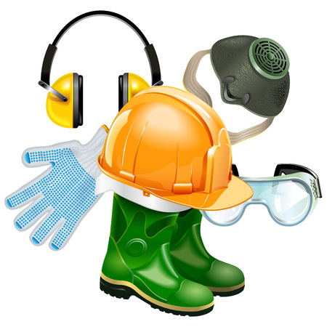
Elemento de Protección Personal. Definición:
Dispositivo o medio
Prevenir accidentes de trabajo y enfermedades profesionales.
Dar garantía a la integridad física del trabajador a través de la reducción del grado de exposición.

Slide 5
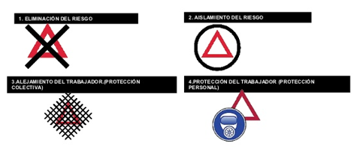
Pasos a seguir para una óptima protección
1. Reducción del riesgo
2. Aislamiento del riesgo (tomar distancia)
3. Protección colectiva de los trabadores
4. Utilización de EPP

Slide 6
Utilización Para prevenir los riesgos que no han podido reducirse con las medidas anteriores Son la última barrera de protección entre la persona y la fuente causante del riesgo
Cuando:
Es imposible controlar el riesgo en su origen.
El uso de las técnicas colectivas no resultan posibles o convenientes.
Existe un riesgo residual a pesar de la protección colectiva.
Situaciones de riesgo esporádicas como rescate o emergencia .

Slide 7
Marco Legal
Ley 19.587 - Decreto 351/79 – Título IV
Resolución N° 869/99 de la Secretaría de Industria, Comercio y Minería.
Resolución N° 299/2011 de la Superintendencia de Riesgos del Trabajo.
Decreto 911/96

Slide 8
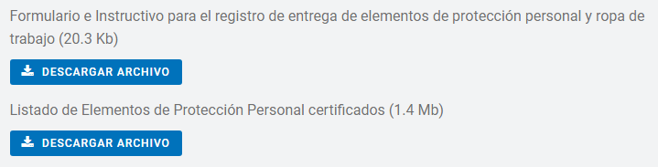
Certificación Obligatoria
Los EPP deben ser provistos por el empleador y en algunas categorías tienen que estar certificados por uno de los dos únicos entes certificadores reconocidos por la Secretaría de Comercio en la Argentina:
IRAM (Instituto Argentino de Normalización y Certificación)
Internacional Quality Certifications y UL (Underwriters Laboratories)
Esto se encuentra contemplado en el Ministerio de Producción y Trabajo:
Ingresando en su sitio web se pueden encontrar tanto instructivos de entrega como los productos que se encuentran certificados.

Slide 9
















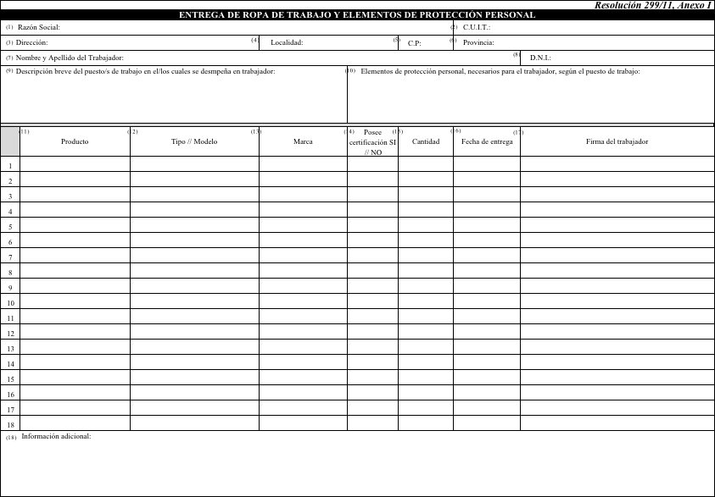

Slide 10
Normas básicas de uso
Uso individual, en beneficio de las medidas sanitarias y de salud del usuario.
Elección del EPP a utilizar en función del riesgo, tiempo de exposición y límites permisibles.
Adaptables al usuario.
Mantenerse en perfecto estado de limpieza y funcionamiento.
El usuario debe haber sido capacitado sobre el correcto uso de dicho EPP.
Los EPP utilizados o recuperados deben ser destruidos luego de su vida útil. Está prohibida su comercialización.

Slide 11

Requisitos de un EPP
Máximo confort y peso mínimo compatible.
No restringir los movimientos del trabajador.
Durable y mantenimiento en la empresa.
Construido de acuerdo con las normas
No limitar los movimientos del trabajador.
Buena vida útil.
Apariencia atractiva.
No deberán producir efectos nocivos en el usuario.
Forma adecuada al mayor número posible de personas teniendo en cuenta los aspectos ergonométricos y de salud del usuario.

Slide 12
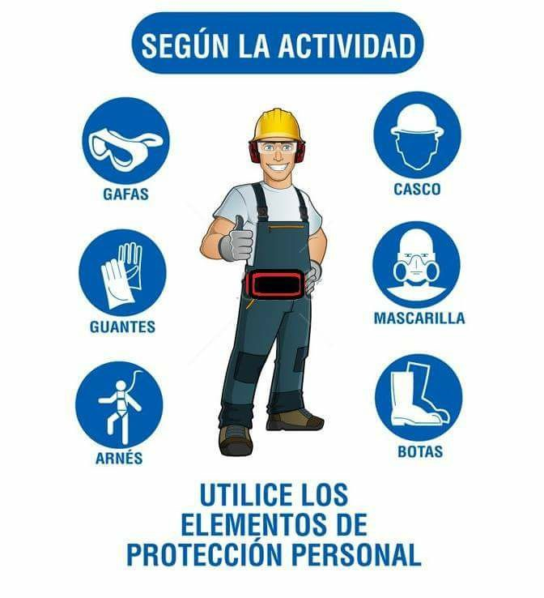
Clasificación EPP
Protección a la Cabeza (cráneo).
Protección de Ojos y Cara.
Protección a los Oídos.
Protección de las Vías Respiratorias.
Protección de Extremidades
Cinturones y Arneses de Seguridad para trabajos en Altura.
Ropa Protectora.

Slide 13
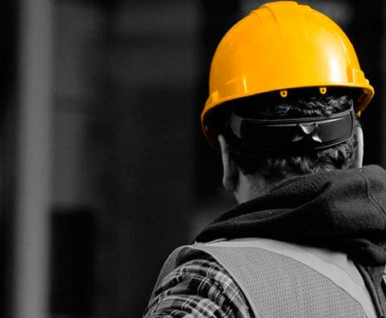
PROTECCIÓN A LA CABEZA
Riesgos de impactos → consecuencias más graves para el individuo por la posibilidad de rotura del cráneo.
Protección craneana → necesaria para todo aquel que ingrese a una obra o realice un trabajo donde el riesgo por impactos y penetración de objetos, fuego, sustancias químicas, riesgos eléctricos y térmicos se haga presente.

Slide 14
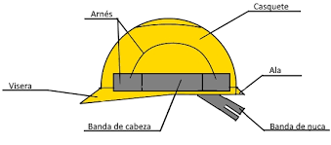
Casco de seguridad
Elemento que cubren totalmente el cráneo, protegiéndolo contra efectos de golpes, sustancias químicas, riesgos eléctricos y térmicos.
Compuesto por:
Carcasa: Parte resistente que actúa como pantalla.
Material polímero termoplástico.
Resiste el impacto y desvía el objeto
Arnés: Parte interna constituida por un sistema de cintas o bandas.
Permitir la sujeción del casco a la cabeza
Amortiguar los efectos de los choques e impactos, y facilitar la aireación.
Material polímero termoplástico más componentes textiles.
Si uno de ellos presenta alguna deficiencia, el casco en si no brinda protección

Slide 15
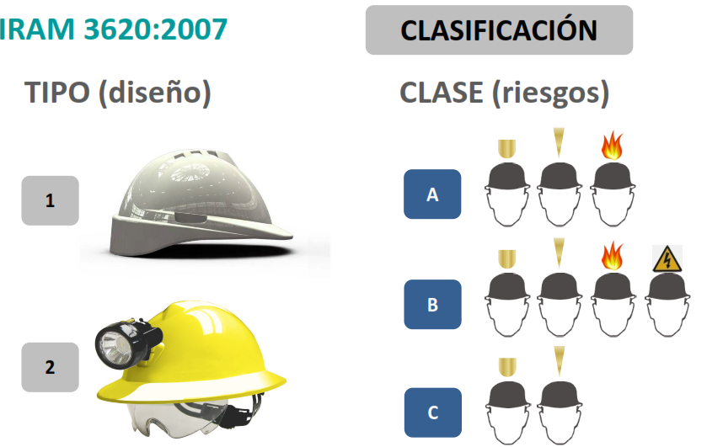
Clasificación según norma IRAM 3620
TIPO (según DISEÑO):
TIPO 1: Consta de carcasa, arnés, VISERA y puede contener accesorios como protección adicional para la cara o para los oídos.
TIPO 2: consta de carcasa, arnés, ALA y puede contener accesorios como los del tipo 1.
CLASE (según RIESGO):
CLASE A: Brinda protección ante impacto, penetración y llamaradas. Además protegen de choque eléctricos hasta 2.200 V.
CLASE B: Brinda la protección de clase A más choque eléctrico hasta 13,2 KV.
CLASE C: Brinda protección ante impactos y penetraciones. Generalmente son metálicos.

Slide 16
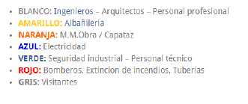
Uso como señalización móvil
Para permitir un mejor control sobre las personas que trabajan en las distintas actividades de una obra.

Slide 17
Instrucciones de uso
Colocarse el casco de modo que el borde esté derecho cuando la cabeza esté erguida;
Deben usarse con la visera hacia adelante.
Suspensión hecha para proteger solamente cuando el casco está en esa posición.
Usar mentonera si necesita inclinarse hacia adelante o abajo, mirar hacia arriba o trabajar en zonas ventosas.

Slide 18
NO
Usar el casco como si fuera un balde o una canasta.
Pintarlo o usar solventes para pegarle rótulos, rayarlo para identificarlo.
Guardar el casco expuesto directamente al sol.
Modificar, cortar, perforar el casco.
Sentarse sobre ellos.
Arrojarlos al aire.
Guardar objetos personales en el espacio que hay entre las correas de suspensión y el armazón.
Usarlo inclinado, porque puede reducir la protección.
Utilizar gorras o gorros de lana debajo del casco.

Slide 19
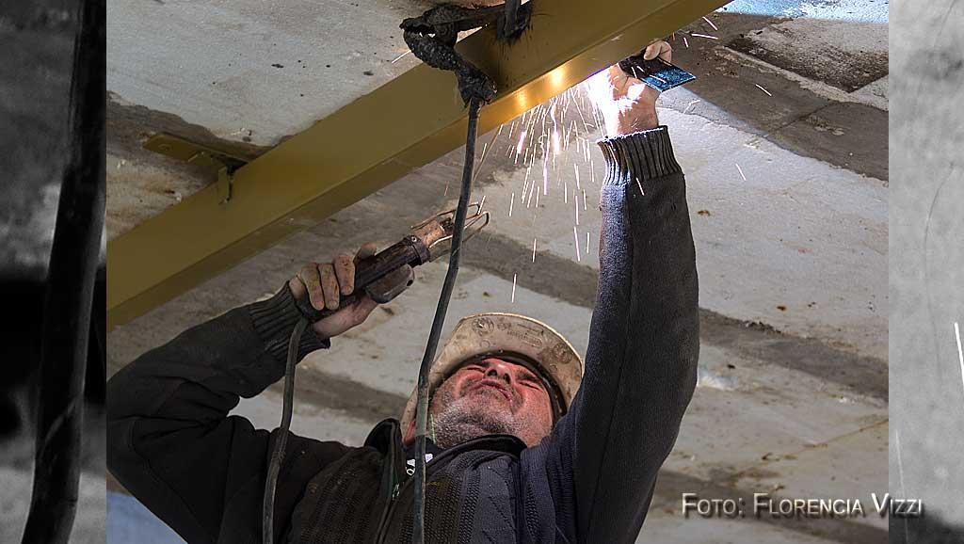
PROTECCIÓN DE OJOS Y CARA
Riesgos:
Proyección o exposición de sustancias sólidas, líquidas, gaseosas
Radiaciones nocivas

Slide 20
Disposiciones según art. 194:
Material cristales: acrílico de resistencia según normas
Armaduras: polímeros livianos, indeformables al calor, ininflamables, cómodas, de diseño anatómico y de probada resistencia y eficacia.
Trabajo con vapores, gases o aerosoles: Elementos completamente cerradas y bien ajustadas al rostro.
Sin peligro de impacto por partículas duras: anteojos protectores de tipo panorámico con armazones y visores adecuados.
Lentes para anteojos de protección: resistentes, transparentes, libres de burbujas, ondulaciones u otros defectos.
Lentes incoloras: transmitir + del 90% de las radiaciones incidentes.
Ópticamente neutras: sin aumento que comprometa la salud óptica del usuario
Si el trabajador necesitare cristales correctores: proporcionar anteojos protectores con la adecuada graduación óptica u otros que puedan ser superpuestos.

Slide 21
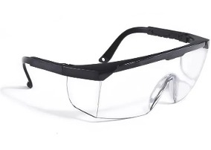
Clasificación General: Anteojos, Antiparras, Pantallas y Mascaras
Anteojos:
protegen ante el impacto de sólidos
Ej: amoladora
genera partículas que viajan a alta velocidad
Apoyo firme sobre nariz:
pieza nasal no deslizante a causa de transpiración o humedad
Cercanos a ojos pero sin molestar al parpadear.

Slide 22
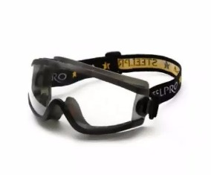
Antiparras
Protegen :
impacto de solidos
nube de polvo
Componentes:
sello protector:asegura no penetración
banda elástica regulable: presion adecuada para evitar dolor de cabeza, entorpecer el trabajo y provocar un riesgo adicional

Slide 23
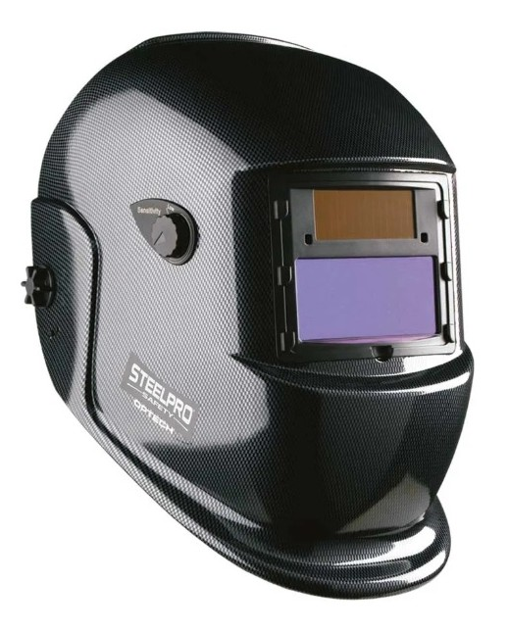
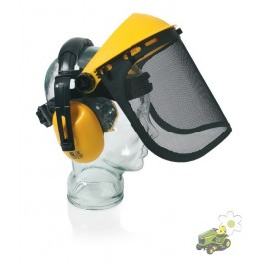
Pantallas y Máscaras
Según el trabajo se tienen:
Pantallas:
soldadura eléctrica y autógena
doble mirilla:
cristal transparente (interna)
abatible oscura (externa): protege de la incandescencia
ambas fácilmente recambiables
Protectores faciales:
contra partículas y cuerpos extraños.
De plástico transparente o cristal templado
Ejemplo: control de calidad con ensayos destructivos.

Slide 24
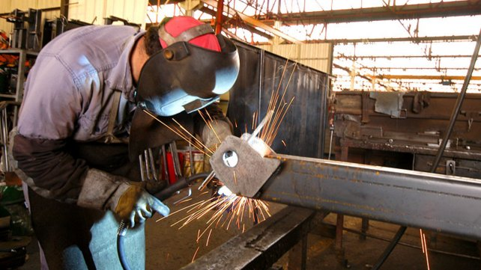
Uso de EPP en tarea de soldadura

Slide 25
Mantenimiento
Inspeccionar el protector visual en busca de daños, antes de cada uso.
Almacenar en estuche limpio y guardar en armario
Desechar lentes de seguridad si:
Se rayan, o pierden su claridad óptica.
Se dañan, doblan o ensucian demasiado.
Ha recibido el impacto de algún objeto o ha recibido salpicadura de algún producto químico.

Slide 26
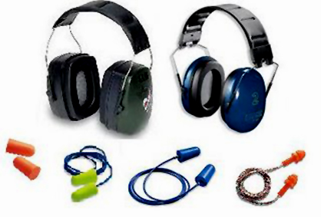
PROTECCION AUDITIVA
Para reducir el nivel de presión acústica en los conductos auditivos a fin de que no se produzcan daños los individuos expuestos.

Slide 27
¿Cuándo se deben usar?
Si hay exposición a:
Ruidos molestos o irritantes.
Intervalos breves de sonidos que puedan causar dolor.
Si el NPA (Nivel de Presión Acústica) supera los 85 dB (A).

Slide 28
¿Porqué se deben usar?
Efectos que el ruido produce
Pérdida de capacidad auditiva.
Interferencia en la comunicación
Malestar, estrés, nerviosismo
Trastornos del aparato digestivo
Efectos cardiovasculares
Disminución del rendimiento laboral
Incremento de accidentes
Cambios en el comportamiento social
¡¡LA PERDIDA DE AUDICION ES IRREVERSIBLE!!

Slide 29
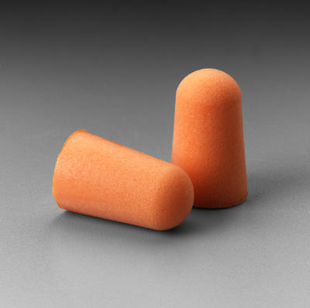
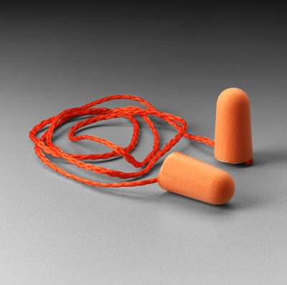
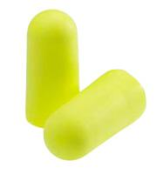
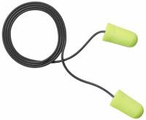
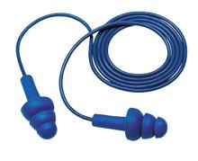
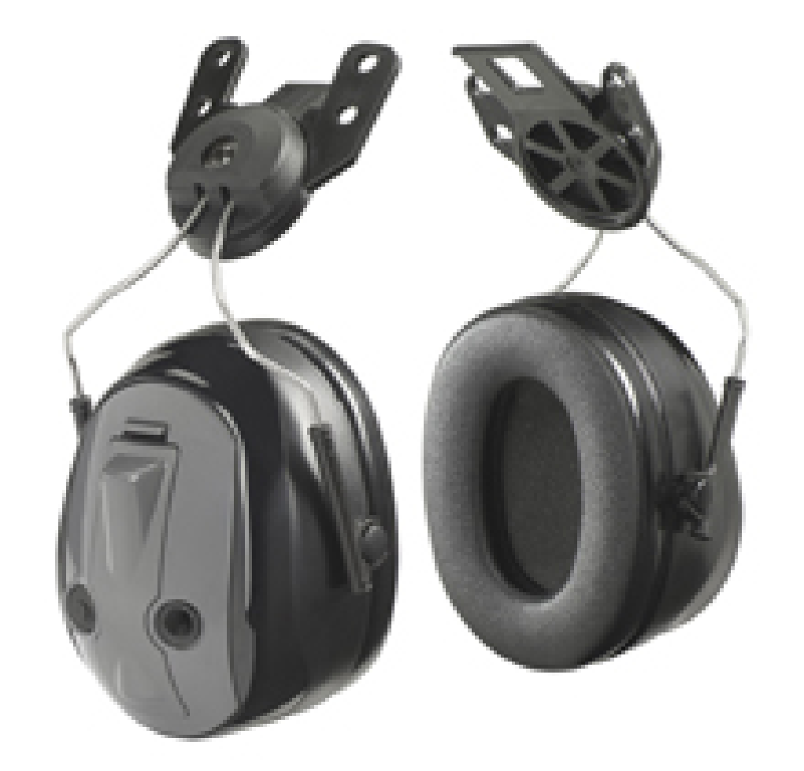
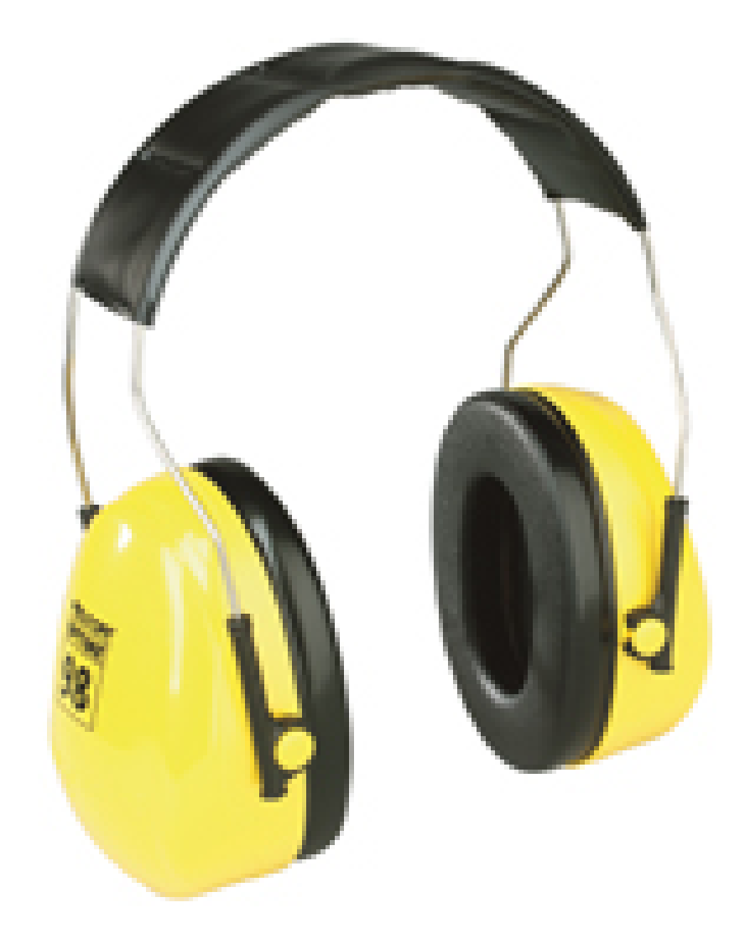
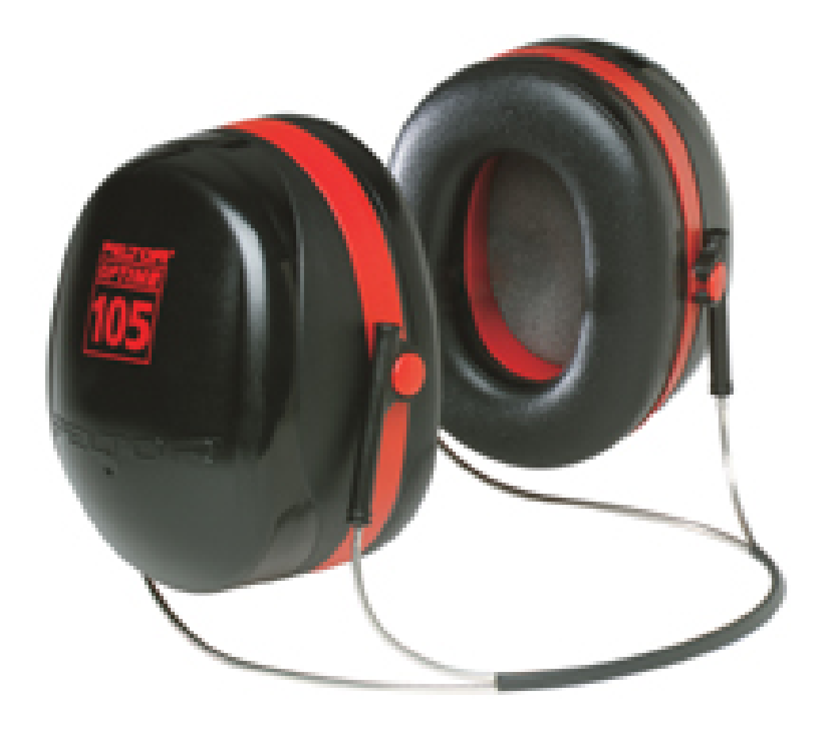
TIPOS DE PROTECTORES AUDITIVOS
Tapones:
Moldeables por el usuario
Premoldeados
Protector auditivo tipo copa (orejeras)

Slide 30
Moldeables por el usuario
de Espuma Moldeable: se lo inserta en el oído y aprovechando la propiedad de la espuma éste se expande adaptándose a la forma interna del oído.
Recomendaciones de uso:
Utilizarlos durante toda la jornada laboral.
No tocarlos con las manos sucias.
No lavarlos.
Descartarlos cuando estén sucios o al finalizar la jornada laboral.

Slide 31
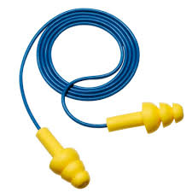
Premoldeados
de Goma:
se adapta a la anatomía del oído
mayor vida útil que los anteriores
poseen un cordón para que no se extravíe un inserto y siempre se tenga a mano el par.
Recomendaciones de uso:
Utilizarlos durante toda la jornada laboral.
No manipularlos con las manos sucias.
Se pueden lavar.
Descartarlos cuando estén deteriorados.

Slide 32
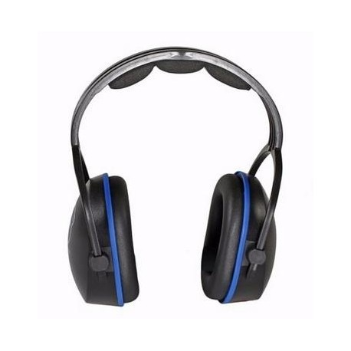
Protector auditivo tipo copa
para uso sobre cabeza
reducen fatiga
mejoran condiciones de trabajo
Confort de uso
Diferentes medidas de atenuación de ruidos.
Recomendaciones de uso:
Utilizarlos durante toda la jornada laboral.
Retirar el cabello para que las almohadillas se ajusten correctamente a la oreja.
Lavarlos con agua tibia y jabón neutro.
Reemplazar las almohadillas o el relleno cuando estén deteriorados.

Slide 33
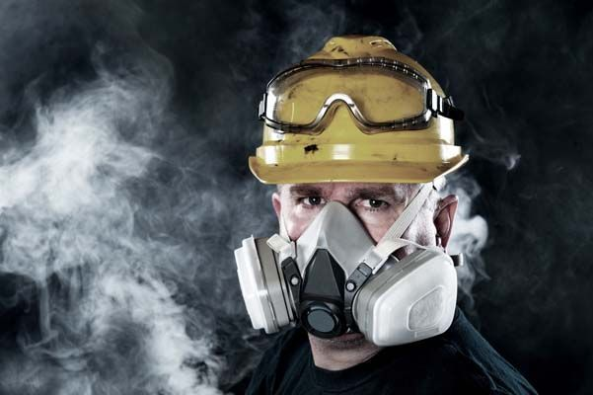
PROTECCION RESPIRATORIA
Su fin es proteger las vías respiratorias de sustancias químicas en forma de polvo (particulado), humo, rocío, neblina, gas o vapor en cantidades que pudiesen ser perjudiciales para la salud del trabajador.

Slide 34
La exposición a estos agentes debe ser controlada para evitar el riesgo de una enfermedad profesional.
Siempre es más eficaz si el control se realiza en la fuente generadora de dichos agentes o en el medio.
Cuando no es posible aplicar este tipo de medidas, o cuando éstas son insuficientes, y existe un riesgo residual, se debe actuar de manera de proteger las vías respiratorias del trabajador.
Existen diferentes tipos de protección respiratoria que varían en diseño, aplicaciones y capacidad de protección. Una acertada selección dependerá de la sustancia química presente, de las condiciones de la exposición, del ajuste del aparato, como también de la idoneidad de quien realiza la selección.

Slide 35
Condiciones que deben cumplir según la ley
Serán de tipo apropiado al riesgo.
Se justarán al rostro perfectamente para evitar filtraciones.
Se vigilará su conservación y mantenimiento con la necesaria frecuencia y como mínimo una vez al mes.
Se limpiarán y desinfectarán después de su empleo, almacenándolos en compartimientos amplios y secos.
Las partes en contacto con la piel deberán ser de goma especialmente tratada o material similar, para evitar la irritación de la epidermis.

Slide 36
Clasificación
Los equipos de protección respiratoria se clasifican según el método que emplean para la protección.
Purificación de Aire:
El aire a inhalar pasa previamente a través de un material filtrante que retiene los contaminantes. En caso que el aire pase a través del material filtrante y fluya sólo por la acción pase a través del medio filtrante y fluya apoyado por un motor-ventilrespiratoria (inhalación), estos equipos se denominan purificadores de aire de tipo “presión negativa”. Cuando el aire ador, estos equipos se denominan equipos purificadores de aire de tipo “presión positiva”.
Suministro de Aire:
Equipos que proporcionan aire de calidad respirable desde una fuente externa no contaminada. Pueden diferenciarse:
Mascaras con suministro de aire
Equipos autónomos.

Slide 37
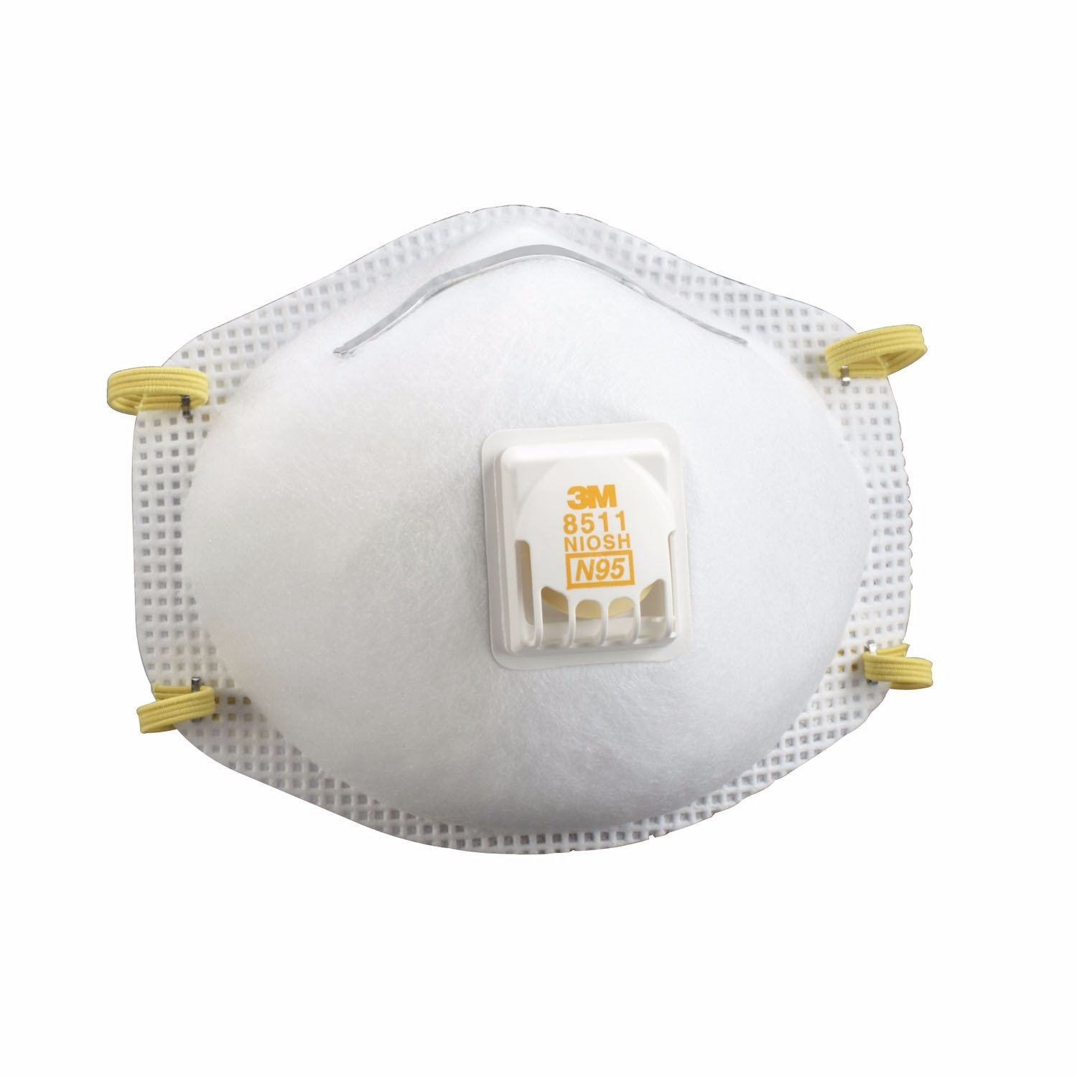
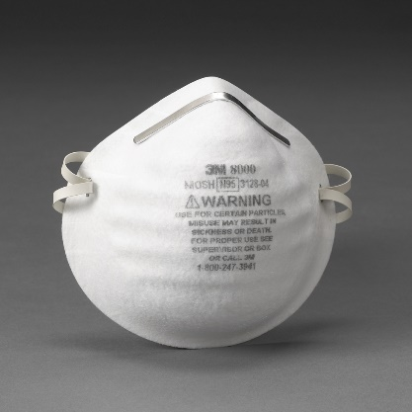
Respiradores Purificadores de Aire
Respiradores libres de mantenimiento:
Protegen contra partículas en suspensión con un tamaño mayor a 10 micrones, excepto aquellos barbijos diseñados en fibras de celulosa o similares para partículas de menor tamaño y que esté especificado por el fabricante.
Deben usarse para exposiciones rutinarias, no de emergencia.
No ofrecen protección contra gases ni vapores.

Slide 38
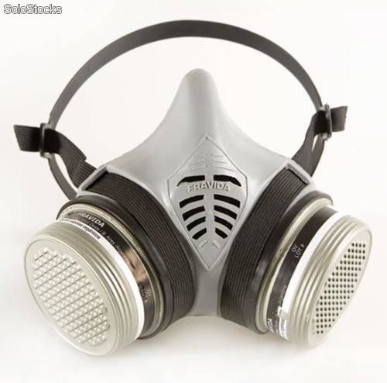
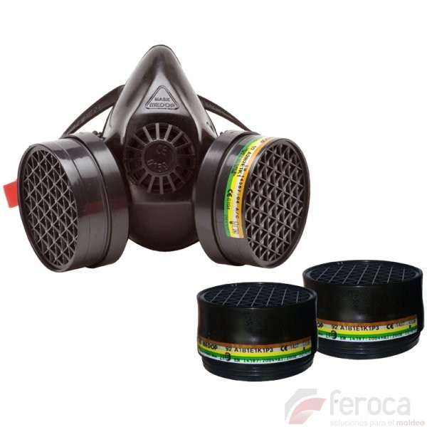
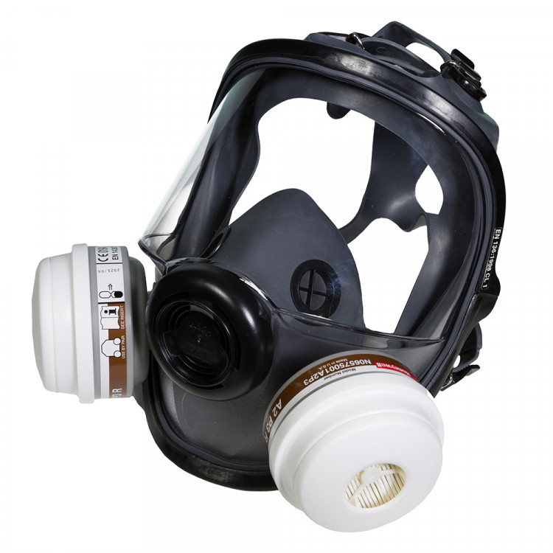
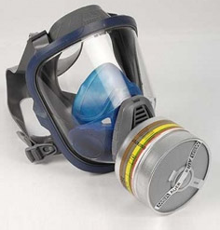
Respiradores Purificadores de Aire
Semi mascaras con filtros:
Su uso es conveniente cuando existe exposición a ciertos vapores y gases de baja toxicidad.
Mascaras con filtros:
Protección contra los vapores orgánicos, los gases ácidos, el amoníaco y, en algunos casos, diversas combinaciones de esas sustancias.

Slide 39
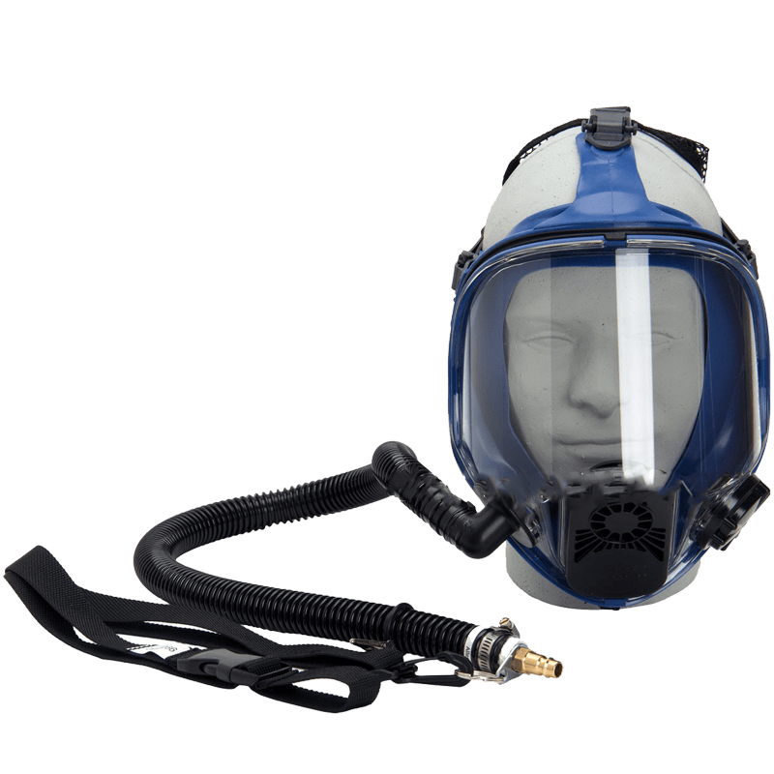
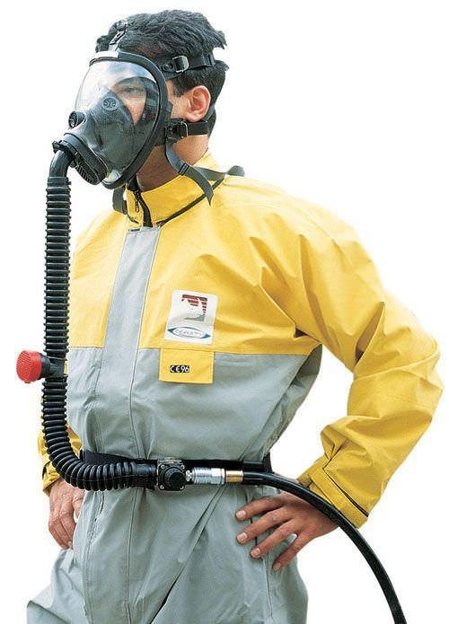
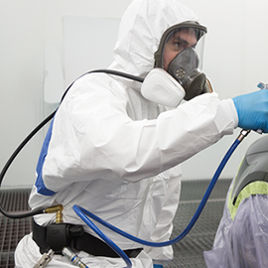
Respiradores de Suministro de Aire
Máscaras con suministro de aire:
Su eficacia depende de que se seleccionen adecuada y que estén conectados de manera correcta a una fuente que garantice aire respirable. Protegen en ambientes con falta de oxígeno.

Slide 40
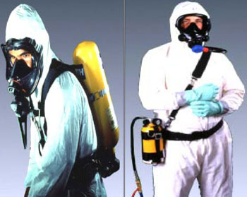
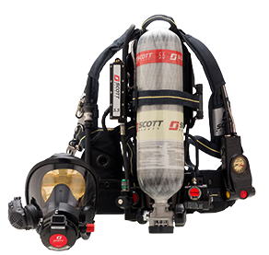
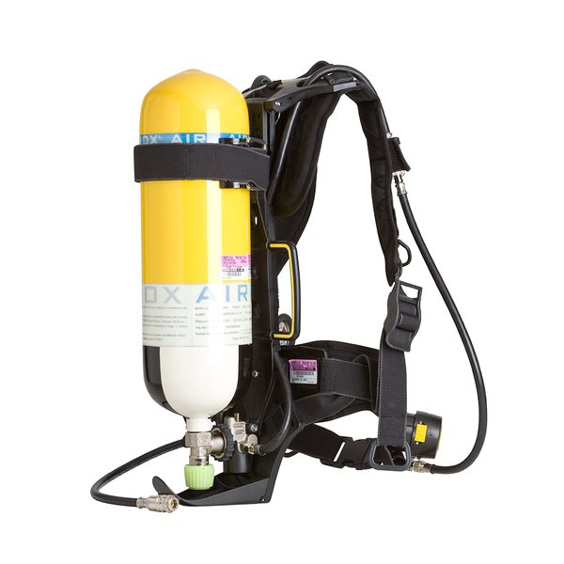
Respiradores con Suministro de Aire
Equipos autónomos:
Proporcionan una protección respiratoria completa en cualquier concentración de gases tóxicos y en cualquier condición de falta de oxígeno.

Slide 41
¿Cómo seleccionar el equipo correcto?
La máscara a utilizar se determinara en función de:
Identificar claramente la naturaleza y severidad de los riesgos presentes en cada ámbito de trabajo.
Tipo y concentración del contaminante. Calidad del aire respirable.
Eficiencia de la filtración necesaria.
Necesidad de respiración asistida (resistencia a la respiración).
Ubicación del ambiente contaminado respecto de una fuente de aire respirable.

Slide 42
¿Cómo seleccionar el equipo correcto?
Todos los equipos de protección respiratoria tienen asignado un Factor de Protección (FP), especificados por norma, que indica el grado de protección respiratoria que proporcionará al trabajador que lo use; cuanto más alto, mayor será la protección respiratoria proporcionada.
Para saber el factor de protección que el equipo deberá proporcionar, se debe determinar el ÍNDICE DE PROTECCIÓN.

Slide 43
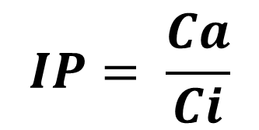
ÍNDICE DE PROTECCION
Ca = concentración del contaminante en el exterior del respirador
Ci = limite de exposición permitido
Cada equipo de protección respiratoria tiene su factor de protección asignado (FPA) por normas.
El FPA siempre debe ser mayor al IP
Depende de:
Tipo de filtro.
Ajuste a la cara.

Slide 44
Mantenimiento y Limpieza
El equipo de protección respiratoria deberá mantenerse de manera que conserve su efectividad original. El mantenimiento debe ser realizado regularmente. Los servicios de mantenimiento deben comprender:
Inspección de Daños. Todos los equipos deberán ser inspeccionados periódicamente antes y después de cada uso.
Limpieza Regular. Los equipos deberán ser limpiados con la frecuencia necesaria para asegurar que las piezas y partes mantengan sus propiedades originales, por el mayor tiempo posible. Para una limpieza regular, se puede utilizar una solución de jabón líquido.
Desinfección. En caso que pudiese existir una contaminación cruzada (contaminante en la máscara puede ser transportado de un área a otra) o que un equipo pudiere ser utilizado por más de un trabajador, la desinfección de éste deberá seguir las instrucciones del fabricante o proveedor.
Sustitución de Piezas Desgastadas.
Almacenamiento. Los equipos deberán ser almacenados de tal manera que no estén expuestos a ningún agente químico.

Slide 45
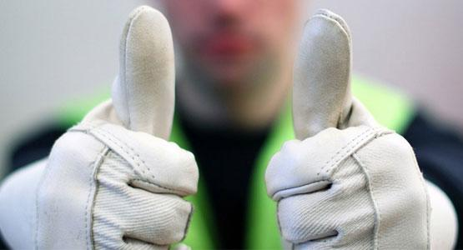
PROTECCIÓN DE MANOS Y BRAZOS

Slide 46
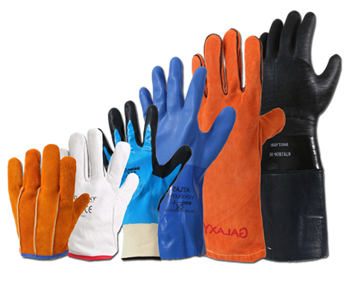
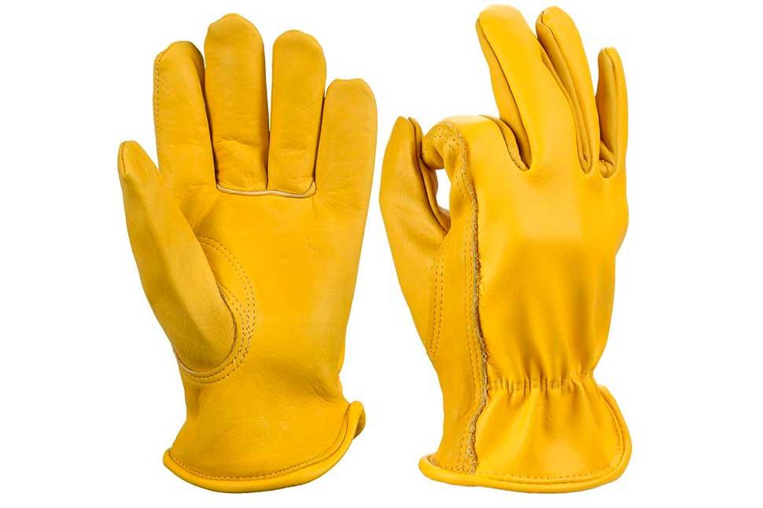
La protección de manos y brazos se efectuará por medio de mitones, guantes y mangas.
Condiciones que deben cumplir:
Correcta adaptación
Permitir movilidad
Buen estado
No deben ser molestos

Slide 47
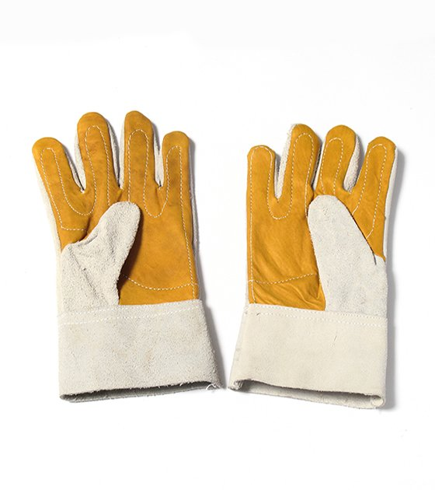
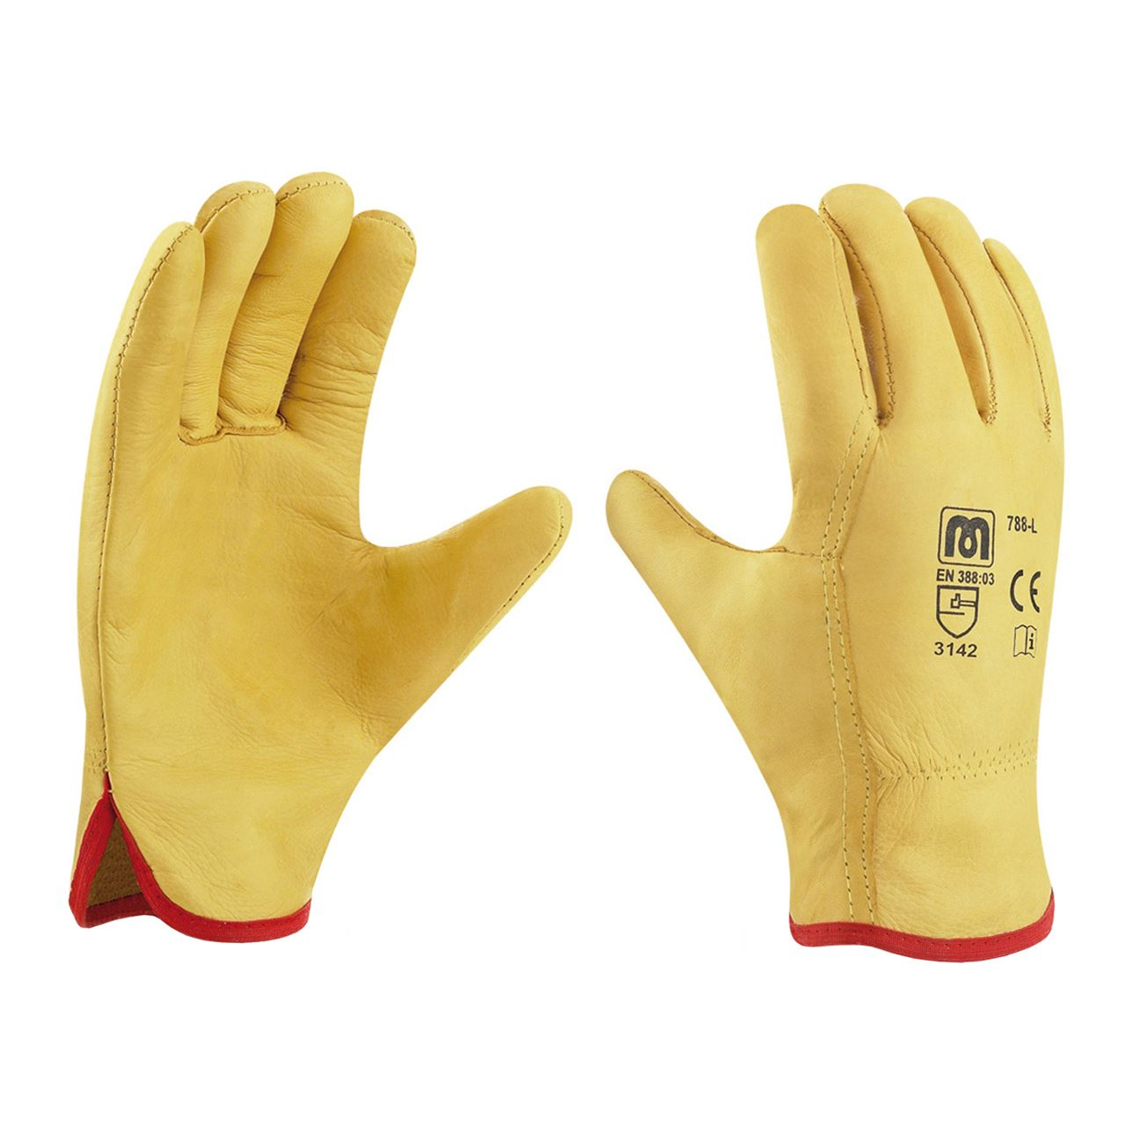
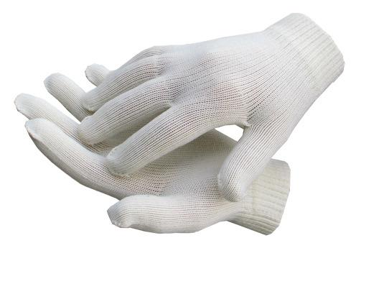
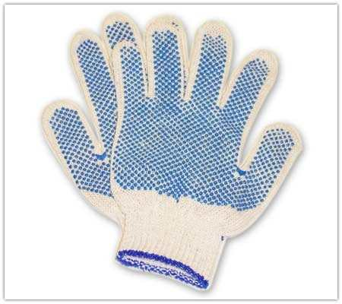
Se los puede dividir de las siguientes maneras:
De Cuero liviano (vaqueta)
De cuero duro (descarne) para el trabajo con acero.
De algodón tejido para evitar lesiones leves pueden ser:
Sin motas
Moteado

Slide 48
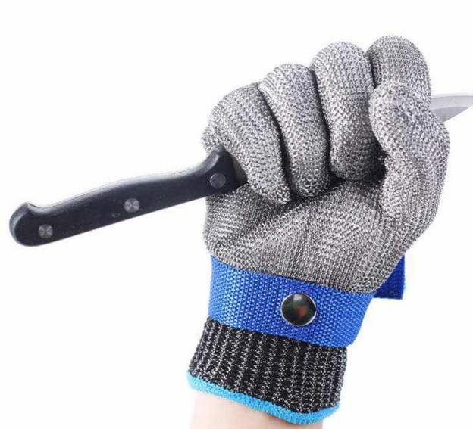
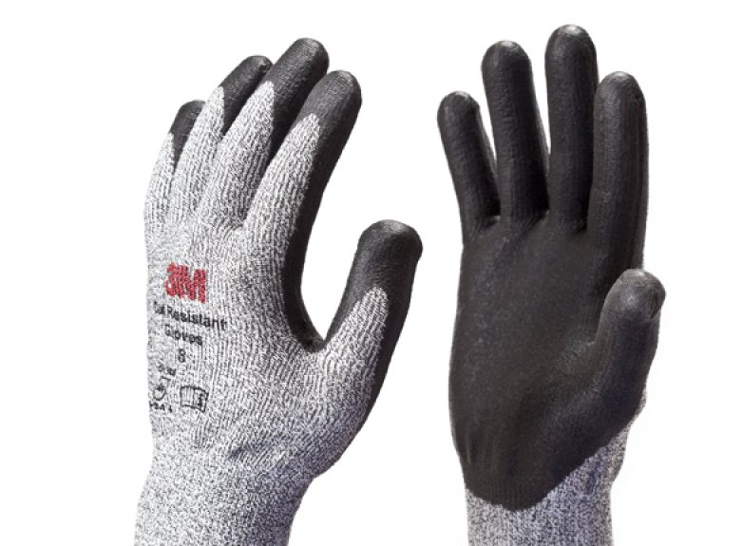
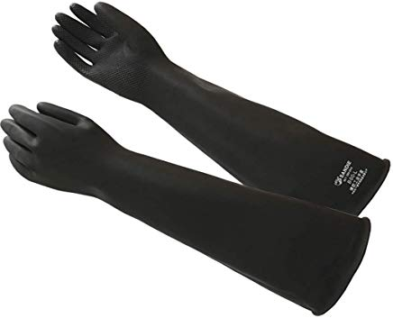
De malla metálica:
Peligro de cortes con elementos filosos. ¡No pueden usarse cuando a su vez hay riesgo eléctrico!
Guante resistente al corte:
Buen agarre y buena resistencia mecánica. Antideslizante.
De goma, neopreno o P.V.C., largos.
Trabajo con productos químicos o biológicos.

Slide 49


De goma dieléctrica:
Cuando tenemos riesgo de electrocución.
De tela aislante forrada en aluminio:
Trabajo con elemento a altas temperaturas (como soldaduras), calor radiante o contacto directo con cuerpos calientes.

Slide 50




PROTECCIÓN DE PIES Y PIERNAS

Slide 51
La protección de extremidades inferiores, se realizará zapatos, botines, polainas o botas adaptadas a los riesgos a prevenir.
Su objetivo es proteger contra:
Humedad
Sustancias calientes
Superficies ásperas
Objetos filosos y agudos
Caída de objetos
Riesgo eléctrico

Slide 52


Se los puede dividir de las siguientes maneras:
Calzado con puntera de seguridad:
Riesgos de golpes, aplastamientos, penetraciones etc. Suela antideslizante y chapa de acero
Calzado para riesgos eléctricos:
Con suela de material aislante.

Slide 53

Se los puede dividir de las siguientes maneras:
Botas de goma con suela antideslizante:
Para medios húmedos. Con o sin puntera de acero.
Polainas:
Para proteger contra la salpicadura de metales fundidos. Resistentes al calor.

Slide 54
En todo tipo de Calzado de Seguridad deben estar indicadas las siguientes características:
Marca o fabricante
País de origen
Sello S y su ente certificador
Tipo de protección según establece Norma IRAM N° 3610:2012
Fecha de fabricación/lote indicando como mínimo trimestre del año
Tamaño del calzado

Slide 55

ROPA PROTECTORA

Slide 56
Ropa protectora
Proteger al trabajador frente a riesgos específicos
No debe ofrecer peligro de engancharse o de ser atrapado por las piezas de las máquinas en movimiento.
No se deben llevar en los bolsillos objetos afilados o con puntas como por ejemplo clavos o discos de amoladoras, ni materiales explosivos o inflamables.
Es obligación del personal el uso de la ropa de trabajo dotada por la empresa mientras dure la jornada de trabajo.

Slide 57
Condiciones GENERALES que debe cumplir
Tela flexible y de fácil limpieza
Ajuste adecuado
Mangas cortas en lo posible
Reducción de elementos adicionales en las prendas
Prohibido el uso de elementos que puedan originar riesgos
Condiciones especiales:
Impermeable, incombustible, de abrigo, resistente a sustancias agresivas.

Slide 58
Condiciones ESPECIALES
Imperméable
Incombustible
Resistente al frío
Resistente a sustancias agresivas
Requerimientos específicos

Slide 59
ARTÍCULO 106.- Sin perjuicio de lo establecido en los artículos anteriores, las características de la ropa a proveer a los trabajadores se determinará previamente a la iniciación de las tareas.

Slide 60



Tipos de ropa de protección
Prendas de Tela
Protección ligera. Camisas, overoles, etc
Mandil de Soldador.
De Cuero. Ignífugo.

Slide 61




Mameluco térmico.
Protección contra el frío
Poncho de lluvia
Imperméables

Slide 62




Capa de lluvia.
Traje de lluvia

Slide 63


Chalecos de señalización
Color amarillo o naranja flúor

Slide 64



Faja Lumbar
Riesgos a cubrir
Previene problemas de columna y musculares
Caracteristicas
Materiales flexibles reforzado con elementos rígidos

Slide 65


Slide 66


Slide 67

PROTECCION CONTRA CAIDAS

Slide 68
Protección contra caídas
La seguridad contra caída es necesaria que se cumpla en todo trabajo en altura, esta consta de tres procesos
SISTEMA DE EPP CONTRA CAÍDAS
CAPACITACIÓN E
INSPECCIÓN
PLAN DE RESCATE

Slide 69
Generalidades
En todo trabajo con riesgo de caída a distinto nivel será obligatorio, a partir de una diferencia de nivel de DOS CON CINCUENTA METROS (2,50m.).
Se revisarán siempre antes de su uso, desechando los componentes que presenten cortes, grietas o demás modificaciones que comprometan su Resistencia.
Elementos calculados para el peso del cuerpo humano en caída libre con recorrido de CINCO METROS (5m.).
Prohibido el empleo de cables metálicos para las cuerdas salvavidas. Serán de cáñamo de Manila o de materiales de resistencia similar.

Slide 70

¿COMO SE COMPONE?
NO IMPIDEN LA CAÍDA, LA DETIENE

Slide 71

¿COMO SE COMPONE?

Slide 72

Punto de Anclaje
Es un punto seguro de fijación al que se puede conectar un EPP contra caídas.
Punto más crítico. Debe proporcionar 2500 kg para detener la caída.
Se debe verificar cuidadosamente el sistema de anclaje y su resistencia estructural
Debe ubicarse por encima de la cabeza del trabajador.

Slide 73

Línea de Vida o Conexión
Une el anclaje con el arnés.
Es un elemento flexible.
Limita la longitud de caída para evitar la colisión contra el suelo, estructura u objetos
Se verificarán cuidadosamente
La longitud será la más corta posible conforme con la tarea que se ha de ejecutar.

Slide 74


LONGITUD ¿COMO SE CALCULA?

Slide 75

ARNÉS
Es la parte del sistema que está en contacto con el cuerpo del usuario
Distribuye la fuerza en un área corporal que no cause lastimaduras
Está prohibido el uso de cinturones
Se deben inspeccionar

Slide 76
Para su Inspección
Asignar el uso a un mismo operario para eliminar distintos ajustes ya que dañan el arnés.
Seleccione siempre un punto de anclaje rígido para evitar posibles desgarros o desprendimientos.
Todo arnés que haya experimentado caída, esfuerzo o la inspección visual que generó dudas del buen estado, no dude en reemplazarlo.
Ninguna modificación se realizará sobre el arnés, tanto sea en las costuras, cintas y bandas.

Slide 77


Slide 78


Slide 79


Slide 80


Slide 81


Slide 82


Slide 83



Fuentes

Slide 84


Slide 85


Slide 86


Slide 87


Slide 88

¡MUCHAS GRACIAS!

